Slide 1
Pruebas Físicas de Tortura
Autor: Prof. Thomas Wenzel
Universidad Médica de Viena, Austria
Notes:
1

Slide 2
A. Estructura de la entrevista
Pruebas físicas de tortura

Slide 3
A. Estructura de la entrevista
Estrategia general:
Entrevista objetiva, no (de nuevo) traumatizante, respetuosa.
Obtener un consentimiento informado.
Resolver las cuestiones de confidencialidad.
Aporte Ud.: - informaciones claras - bastante tiempo, especialmente si el cliente está angustiado - pausas si se solicitan o si son necesarias
(véase también los dos capítulos “Entrevista general” e “Indicios psicológicos” así como “La componente estrés en la entrevista”!)

Slide 4
B. historia medica
Pruebas físicas de tortura

Slide 5
B. Historia Médica
Trastornos o lesiones de antes de la tortura o de torturas anteriores
Tortura: forma, duración, instrumentos
Intensidad, frecuencia duración, quejas, tratamiento recibido, discapacidad
Síntomas agudos
Historia anterior
Tortura
Crónica/Síntomas a largo plazo

Slide 6
C. el examen fisico
Pruebas físicas de tortura

Slide 7
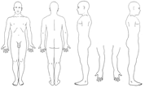
C. El examen físico
Este se efectúa habitualmente tras haber conocido la historia médica.
Consulte capítulos anteriores para preparar el marco del examen y una interacción sensible con el cliente.
En prisiones se deben aprovechar lo mejor posible los recursos disponibles, incluyendo diagramas de un cuerpo (véase PE anexo) y cámaras fotográficas, si lo es permitido.

Slide 8
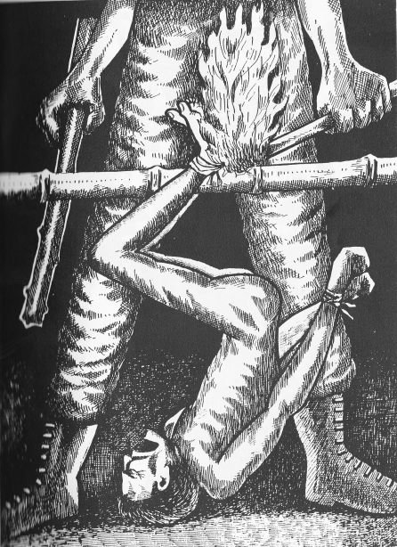
C. El examen físico
Fotografías tienen especial importancia
– véase capítulo aparte y módulos
Notes:
Source: CVICT (Centre for Victims of Torture Nepal)

Slide 9
C. El examen físico
Piel
En muchos países los torturadores se esfuerzan en evitar lesiones aparentes, utilizando técnicas de tortura que no dejan señales detectables.
Sin embargo, como capa exterior del cuerpo, la piel refleja la mayor parte de lesiones causadas por tortura.
Se deben documentar tantas trazas que sean posible y correlacionarlas con la tortura notificada (o quizás todavía no notificada).
Notes:
For an excellent overview see: Lis Danielsen, Ole Vedel Rasmussen: Dermatological findings after alleged torture, TORTURE, Volume 16, Number 2, 2006 (free full text available).

Slide 10
C. El examen físico
Piel
Una documentación fotográfica “tan buena como posible” es un elemento clave en la documentación de las lesiones, más aún que trazas como hematomas (lesión contusa con decoloraciones) desaparecen rápidamente.
Si un equipo apropiado hace falta, una simple fotografía o hasta un dibujo es mejor que no tener ninguna documentación.
Por esta razón un módulo especial de ARTIP se ocupa de estrategias que posibilitan lograr mejores fotografías.

Slide 11
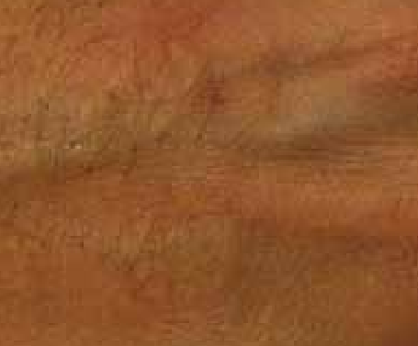
C. El examen físico
Piel
Cicatrices comunes provocadas por quemaduras – frecuentemente con cigarrillos – gplpes si la piel está lastimada y cortes con cuchillos, pedazos de vidrio o r instrumentos similares.
Cicatriz circular antigua de tortura con cigarrillo

Slide 12
C. El examen físico
Piel: Describa Ud.:
1) Ubicación (utilice diagrama de un cuerpo del PE) simétrica, asimétrica
2) Forma: redonda, oval, linear, etc.
3) Tamaño: utilice una regla
4) Color
5) Superficie: escamosa, con costra o ulcerada, protuberante, necrótica
6) Periferia : regular o irregular, zona en la periferia
7) Delimitación: pronunciada, relativamente indistinta
8) Nivel en relación con la piel circundante:
atrófico, hipertrófico, plano
Notes:
Based on Lis Danielsen, Ole Vedel Rasmussen: Dermatological findings after alleged torture, TORTURE, Volume 16, Number 2, 2006 (free full text available).

Slide 13
C. El examen físico
Piel
“Falanga”, (aplicación repetida de golpes en los pies) puede provocar contusiones en el arco del pie e hinchamiento del pie que se extiende del arco hasta el lado medial y el tobillo.1.
Lesiones adicionales como cicatrices pueden resultar si se obliga a la víctima a caminar sobre piedras o vidrio quebrado después de la falanga.
véase también el módulo “Falanga”
Notes:
For an excellent overview see: Lis Danielsen, Ole Vedel Rasmussen: Dermatological findings after alleged torture, TORTURE, Volume 16, Number 2, 2006 (free full text available).

Slide 14
C. El examen físico
Cara Il
Ojos Utilice la remisión de un médico especialista, si es necesario.
La Tomografía computadorizada (TC), la imagen obtenida por resonancia magnética nuclear (IRM) y el ultrasonido de alta resolución (sonografía) pueden necesitarse.
Orejas
Ejemplo: un fuerte golpe con la palma de la mano sobre una oreja - forma de tortura llamada en América Latina "teléfono“ - conduce a una perforación de la membrana timpánica. Exámenes de laboratorio, TC, IRM pueden detectar las lesiones.
Nariz Fracturas nasales sencillas: Rayos-X. Fracturas más comlejas: TC. Si hay rinorrea: TC o IRM.
Notes:
CT (scan) stands for Computed Tomography scan. It is also known as a CAT (Computer Axial Tomography) scan and is commonly available. Magnetic resonance imaging (MRI), nuclear magnetic resonance imaging (NMRI), or magnetic resonance tomography (MRT) is a more complex procedure that is not always available. Especially in older MRI equipment, the patient has to tolerate a narrow, close and noisy space, which might require preparation or special consideration especially in torture survivors.
For further anatomic details, refer to standard textbooks of anatomy (see for example http://www.innerbody.com/anatomy)

Slide 15
C. El examen físico
Cara II
Mandíbula, orofaringe y cuello Fracturas o luxaciones de la mandíbula, síndrome de la articulación temporomaxilar. Crepitación del hueso hioides o del cartílago laríngeo. Trazas de c hoques eléctricos / quemaduras.
Cavidad bucal y dientes
Estado general, fractura, extracción, pérdida de dientes. Posibilidad de lesiones causadas por aplicación de corriente eléctrica : quemaduras, mordeduras de lengua, encías o labios. Rayos-X, TC, RMI pueden ser necesarios
Notes:
Oropharynx: Oropharynx (the oral part of the pharynx) reaches from the Uvula to the level of the hyoid bone.
Especially the examination of the mouth and oral cavity can trigger traumatic memories of sexual or other abuse- perform with care !
Electricity is frequently used in the oral cavity because of high sensitivity of pain and as traces are less readily seen.

Slide 16
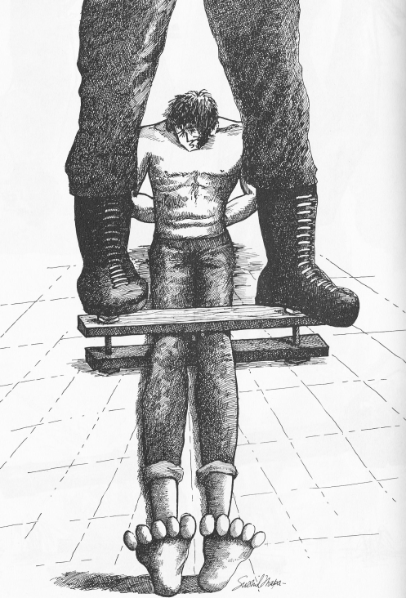
C. El examen físico
Sistema musculoesqueletal
Documentación fotográfica
Examen físico inclusive examen neurológico.
Rayos-X,
Ultrasonido (sonografía)
TC / RMI de articulaciones
Scintigrafía ósea
Notes:
Source: CVICT (Centre for Victims of Torture Nepal)

Slide 17
C. El examen físico
Tórax y abdomen
Estado general, hematomas, laceraciones, daños de órganos internos (riñón !). Recurrir a Rayos-X, TC, RMI, ultrasonografía, escintigrafía para confirmar las lesiones.
Sistema musculosesqueletal
Dolores tanto al moverse como en estado inmóvil, distención.
Rayos-X, TC, RMI, escintigrafía pueden ser necesarios. Con la RMI se detectan osteomielitis, músculos denervados y el síndrome compartimental crónico.
Sistema genitourinario
Trauma sexual. Con la ultrasonografía y la escintigrafía dinámica. pueden evaluarse los traumatismos.
Notes:
Kidney damage after (acutely life threatening) damage to muscle cells releasing myoglobine from blood cells (Rhabdomyolysis) or through direct physical impact are common but frequently overlooked. Beatings in the kidney area are frequently used as they are extremely painfull.
See
Malik GH. Rhabdomyolysis and myoglobin-induced acute renal failure. Saudi Journal of Kidney Diseases and Transplantation. 1998;9(3):273.
Lameire N, Vermeersch E. Nephrological and moral aspects of physical torture. Nephrology Dialysis Transplantation. 1995;10(2):160–1.

Slide 18
C. El examen físico
Sistema nervioso central y periférico
Aspectos especiales:
plexopatía braquial
(más fuerza en una mano que en otra, caída de la muñeca, debilidad del brazo) Examine si hay Radiculopatías.
Examen(es) mediante:
TC, RMI, EEG y Velocidad de Conducción Nerviosa (VCN)

Slide 19
C. El examen físico
Sistema nervioso central y periférico
Lesiones cerebrales contusas (causadas por golpes o caídas) y hemorragias intracraneales son corrientes. Frecuentemente constituyen problemas ignorados que por eso pueden cuestionar las evaluaciones.
Especialmente las hemorragias intracraneales amenazan la vida. Hay que reconocerlas y tratarlas inmediatamente. Pérdida de conocimiento, mareo y vómito pueden ser las primeras señales. Rápidamente se deben tomar las medidas necesarias.

Slide 20
C. El examen físico
Sistema nervioso central y periférico
Traumatismos craneales recurrentes – incluso si no son de gran intensidad – pueden conducir a varios problemas crónicos y a largo plazo como trastornos del sueño, problemas de memoria e irritabilidad (síndrome tras conmoción cerebral).
Síntomas pueden solapar, pero también “imitar” el trastorno por estrés postraumático como la reacción psicológica más común a la tortura.
Notes:
See also Mollica RF, Henderson DC, Tor S. Psychiatric effects of traumatic brain injury events in Cambodian survivors of mass violence. BJP. 2002 Jan 10;181(4):339–47,
and http://concussion.buffalo.edu/management%20of%20concussion%20and%20post%20concussion%20syndrome.pdf
Magnetic resonance imaging (MRI), nuclear magnetic resonance imaging (NMRI), or magnetic resonance tomography (MRT) is a more complex procedure that is not always available. Especially in older MRI equipment, the patient has to tolerate a narrow, close and noisy space, which might require preparation or special consideration especially in torture survivors.

Slide 21
C. El examen físico
Sistema nervioso central y periférico
El diagnóstico puede ser difícil, puede requerir exámenes neuropsicológicos y una forma especial de la IRM o sea una toma de imágenes de lesiones “contusas” sin obvia hemorragia intracraneal .
Un hallazgo negativo en este procedimiento no puede excluir un síndrome tras conmoción cerebral.
Notes:
See also Mollica RF, Henderson DC, Tor S. Psychiatric effects of traumatic brain injury events in Cambodian survivors of mass violence. BJP. 2002 Jan 10;181(4):339–47,
Boake C, McCauley SR, Levin HS, Pedroza C, Contant CF, Song JX, et al. Diagnostic Criteria for Postconcussional Syndrome After Mild to Moderate Traumatic Brain Injury. J Neuropsychiatry Clin Neurosci. 2005 Aug 1;17(3):350–6.
and http://concussion.buffalo.edu/management%20of%20concussion%20and%20post%20concussion%20syndrome.pdf
Magnetic resonance imaging (MRI), nuclear magnetic resonance imaging (NMRI), or magnetic resonance tomography (MRT) is a more complex procedure that is not always available. Especially in older MRI equipment, the patient has to tolerate a narrow, close and noisy space, which might require preparation or special consideration especially in torture survivors.

Slide 22
D. Examen y evaluación tras modalidades específicas de tortura
En el informe se suelen utilizar las siguientes calificaciones:
No hay relación … (La lesión no puede haber sido causada por el traumatismo que se describe)
Hay una relación probable: …(La lesión puede haber sido causada por el traumatismo o puede haber obedecido a muchas otras causas.)
Hay una firme relación … (la lesión puede haber sido causada por el traumatismo que se describe y son pocas las otras causas posibles)
Es típica de … (cuadro que normalmente se observa con este tipo de traumatismo, aunque podría haber otras causas)
Da un diagnóstico de .. (el cuadro no puede haberse constituido de un modo distinto del descrito.).

Slide 23
D. Examen y evaluación tras modalidades específicas de tortura
Nota: Las calificaciones o la fraseología requerida pueden diferir de un país a otro según sus normas y su legislación. El Protocolo de Estambul ofrece ejemplos, pero no normas vinculantes.

Slide 24
D. Examen y evaluación tras modalidades específicas de tortura
La concordancia global* sólo se expone en el informe – en el informe final – si las normas forenses del país afectado la consideran.
*No la concordancia entre una técnica determinada de tortura o un trauma y lesiones específicas.
Para más detalles véase:
a) módulos avanzados b) Atlas de la Tortura c) el PE

Slide 25
E. Pruebas de diagnóstico especializadas
Pruebas físicas de tortura

Slide 26
E. Pruebas de diagnóstico especializadas
Puede ser que se necesiten exámenes basados en la situación dada (disponibilidad, heridas probables, objetivo y empleo de los resultados, procedimientos judiciales, consideración de diagnósticos, terapia). Se deben equilibrar las necesidades con el estrés que éstas provocan en el cliente y con los efectos segundarios.
Si los exámenes indicados no han podido efectuarse por falta de los medios necesarios para ello, estos exámenes deben ser recomendados en el informe.
Un hallazgo negativo no excluye necesariamente la tortura.
Véase: Anexo del PE y el módulo dificultades/peligros

